Slide 1
xUnitハンズオン
xUnitフレームワークを通じた プログラミング＆テスト・スキルUP

Slide 2
はじめに

Slide 3
開催概要
開催日時
2016/12/27 火曜17時
2016/1/5〜1/x 木曜17時
会場
CS＋Lync
持ち物
Visual Studio 2013もしくは2015
なんならXamarin Studio 6.xでも… （社内で入手経路あるのかわかりませんが）

Slide 4
テキストとサンプルコード
社内の共有フォルダ
後ほどメールで連絡させてもらいます。
SlideShare＆GitHub
オンラインからも取得できるようにしておきます。
SlideShare ：http://www.slideshare.net/mizukyfujitani
GitHub ：https://github.com/mizukyf

Slide 5
目的
プログラミング・スキルUP
C#/.NETの言語仕様を実践的に理解する
LambdaやLINQといった「積極活用が望まれながら嫌煙されがち」な事項のノウハウを得る
OOPにおけるモジュール化の「あるべき」を理解する
テスト・スキルUP
「テストしにくいコード」をテストする工夫をできるようになる
「テストしやすいコード」（≒品質高いコード）を意識したコーディングやレビューができるようになる

Slide 6
そもそも前提として・・・ そこから一歩進んで
そもそも前提として
「画面を突っつく」≠UT という事実を理解する
自分のプロジェクトでUTを実施する基礎知識を得る
そこから一歩進んで
ゆくゆくは"Hot Spot"（改修のたびに障害を起こす類のモジュール）の単体テスト製造および継続メンテナンスの体制を構築していきたい
「志が低い」と言われそうですが、A___システムやB___システムではこれが限界なのではないかと考えています。。。

Slide 7
ようするに
ハンズオンの目的は「UTを極める」ことにはない。
UTを手段として自分たちのスキルUPするきっかけ提供。
自分のためのPlaygroundを手に入れたつもりで遊んでほしい。
xUnitについてもっと知りたいという人は・・・
Javaneseな方は
C#な方は
？
？
JSerな方は
TypeScriptな方は

Slide 8
各回のコンテンツ（予定）
日付 | 会場 | コンテンツ
2016/12/27 | コラボレーションスペースN/E | ハンズオンの開催概要、目的、 環境構築とはじめてのUTプロジェクト
2017/1/5 | セミナールームX | テストの書き方、アサーションの種類、セットアップ、 「別の方法で」実装してみよう
2017/1/12 | コラボレーションスペースN/E | 開発手法TDDの紹介、UTのイメージ転換、 「テストしやすい」インターフェースを作ろう
2017/1/19 | セミナールームY | IO、日時、乱数、privateフィールド、 あらゆる「副作用」を局所化しよう
2017/1/26 | コラボレーションスペースW/S | 予備回

Slide 9
はじめてのUTプロジェクト

Slide 10
xUnitのいろいろ
Javaの場合
JUnit ：有名すぎて他のFWの話がさっぱり出てこない。
C#の場合
NUnit ：資料もそこそこ、Xamarinサポートあり。採用。
xUnit.net ：NUnitからFork？資料少ないのでボツ。A社が採用。
MSTest ：MS社謹製。macOSユーザなのでボツ。
JavaScript/TypeSrtiptの場合
Jasmine ：有名すぎて（以下略）
Testing Framework
xUnit
Mockito, Mocha, Karma, etc.

Slide 11
Visual Studio x NUnitの場合

Slide 12
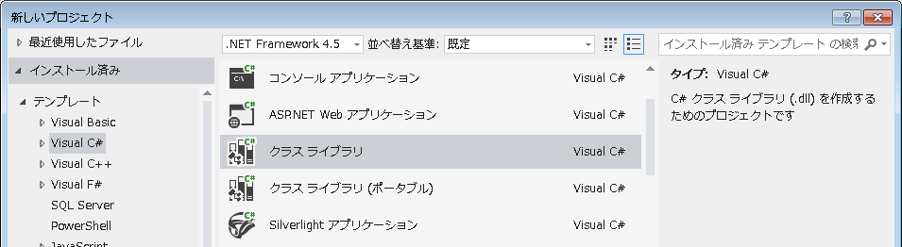
ソリューションとプロジェクトの作成
［ファイル］→［新規作成］→［プロジェクト］クリック
「新しいプロジェクト」画面で［インストール済み］→［テンプレート］→［Visual C#］を選択
適当なアプリの種類を選択（例：クラスライブラリ）

Slide 13
テストプロジェクトの作成
ソリューション エクスプローラーで作成したソリューションを右クリック→［追加］→［新しいプロジェクト］をクリック
「新しいプロジェクト」画面で［インストール済み］→［テンプレート］→［Visual C#］を選択
「クラス ライブラリ」を選択

Slide 14
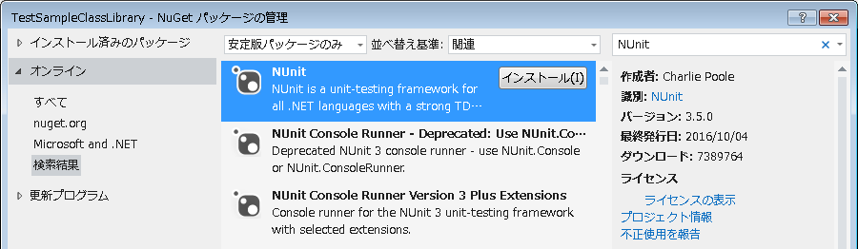
NuGetパッケージの追加①
VS2013.5
2つめのプロジェクトを右クリックして［NuGetパッケージの管理］をクリック
「NuGetパッケージの管理」画面で［オンライン］→［すべて］を選択
［オンラインの検索］欄に「Nunit」と入力し検索
「Nunit」を選択し［インストール］をクリック

Slide 15
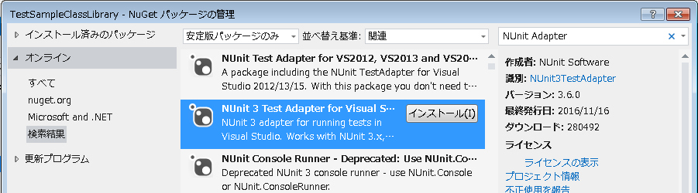
NuGetパッケージの追加②
VS2013.5
［検索］欄に「NUnit Adapter」と入力し検索
「Nunit 3 Test Adapter for Visual Studio」を選択し［インストール］をクリック
インストールが終わったら［閉じる］

Slide 16
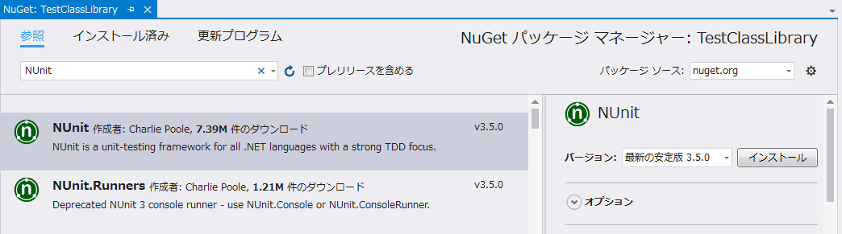
NuGetパッケージの追加①
VS2015
2つめのプロジェクトを右クリックして［NuGetパッケージの管理］をクリック
「NuGetパッケージマネージャー」（もしくは「NuGetパッケージの管理」）画面で［参照］をクリック
［検索］欄に「Nunit」と入力し検索
「Nunit」を選択し［インストール］をクリック
「プレビュー」画面で［OK］をクリック

Slide 17
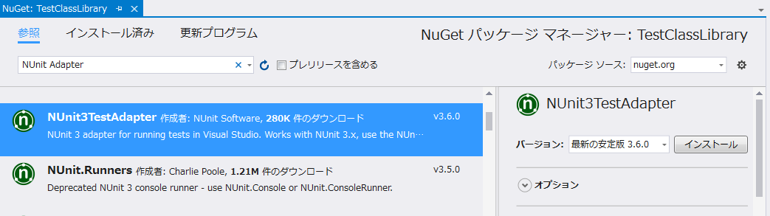
NuGetパッケージの追加②
VS2015
［検索］欄に「NUnit Adapter」と入力し検索
「NUnit3TestAdapter」を選択し［インストール］をクリック
「プレビュー」画面で［OK］をクリック

Slide 18
プロジェクト参照の追加
2つめのプロジェクトの［参照］を右クリック→［参照の追加］をクリック
「参照マネージャー」画面で［プロジェクト］→［ソリューション］を選択
テスト対象プロジェクトを選択しチェックON
画面右下の［OK］をクリック

Slide 19
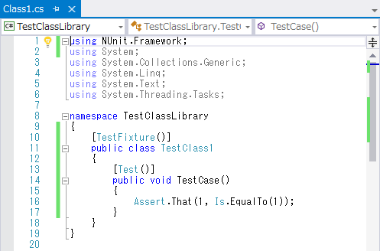
テストケースを作成

Slide 20
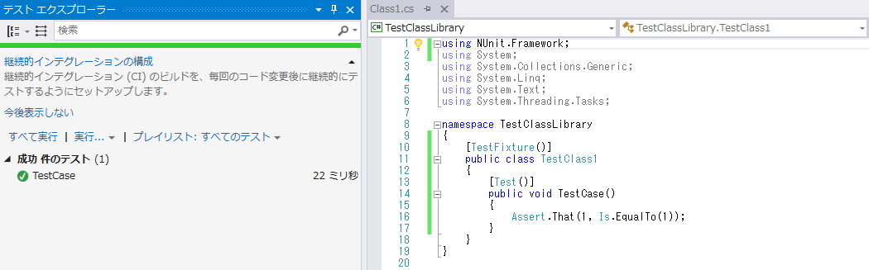
テストの実行と結果確認
［テスト］→［実行］→［すべてのテスト］をクリック
テストエクスプローラーの結果表示を確認
※テストエクスプローラーは［テスト］→［ウィンドウ］→［テストエクスプローラー］をクリックをすることで表示される。

Slide 21
Xamarin x NUnitの場合
おまけ

Slide 22
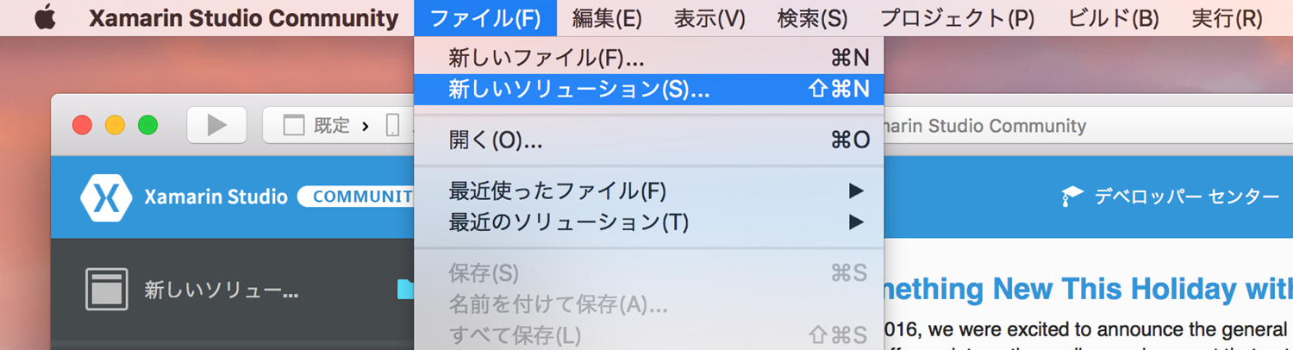
ソリューションとプロジェクトの作成
おまけ
［ファイル］→［新しいソリューション］クリック
「新しいプロジェクト」画面でアプリの種類を選択し［次へ］
［プロジェクト名］と［ソリューション名］［場所］を入力
［作成］をクリック

Slide 23
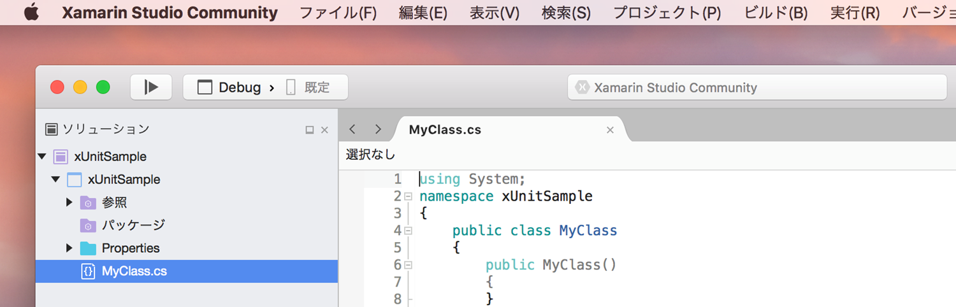
2つめのプロジェクトの作成
おまけ
ソリューションの作成がされる
「ソリューション」パッドでソリューション名を右クリック→［追加］→［新しいプロジェクトを追加］クリック

Slide 24
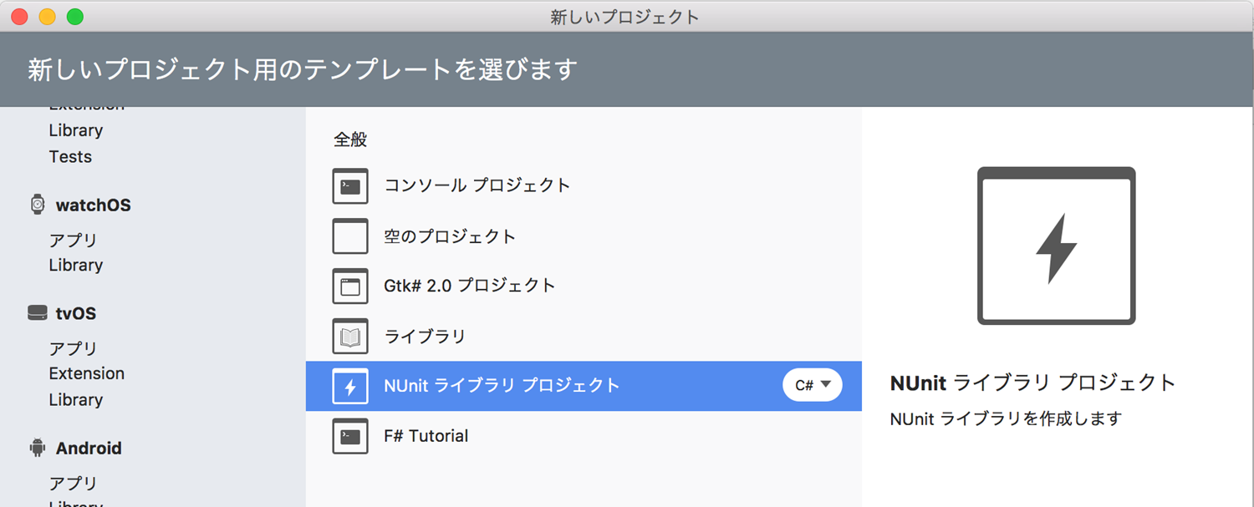
NUnitライブラリ プロジェクト のテンプレートを選択
おまけ
［その他］→［.NET］→［NUnitライブラリ プロジェクト］を選択して［次へ］をクリック
［プロジェクト名］を入力して［作成］クリック

Slide 25
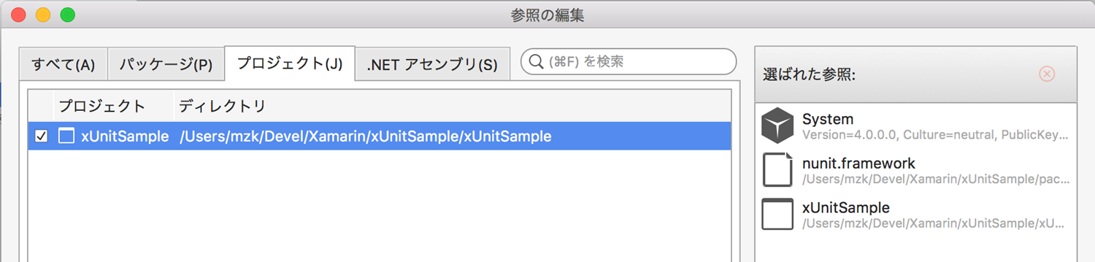
プロジェクト参照の追加
おまけ
作成したNUnitライブラリ プロジェクトの［参照］を右クリック→［参照の編集］をクリック
「参照の編集］画面の［プロジェクト］タブで最初に作成したプロジェクトにチェックON
画面右下の［OK］をクリック

Slide 26
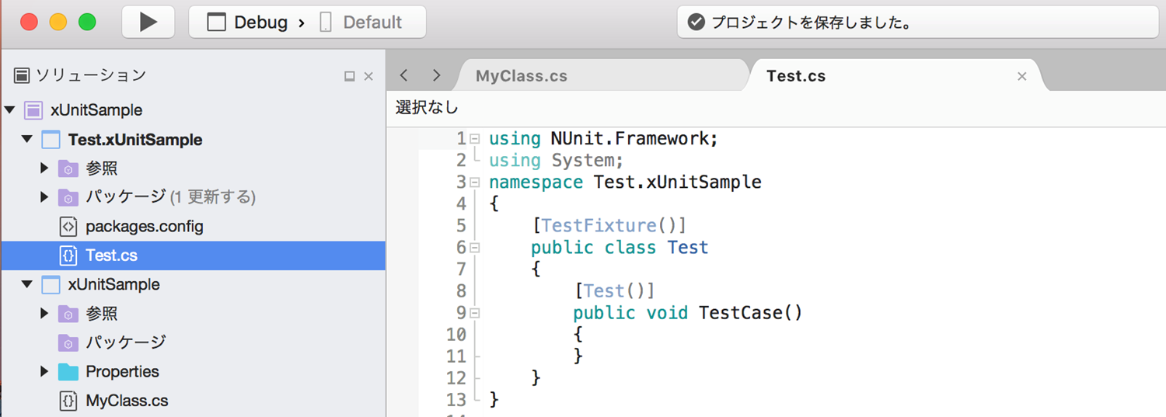
テストケースを作成する
おまけ
「Test.cs」というスケルトンが用意されている
これをもとにテストケースを作成する

Slide 27
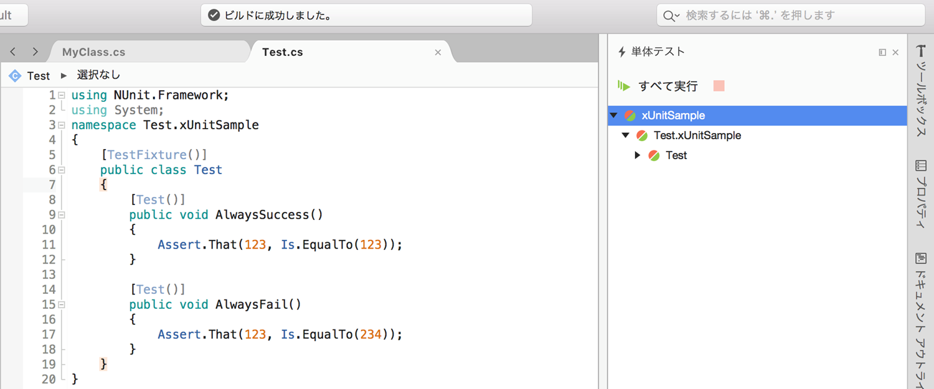
テストを実行する
おまけ
［表示］→［パッド］→［テスト］をクリック
「テスト」パッドで［すべて実行］をクリック

Slide 28
Gulp x TypeScript x Jasmineの場合
おまけ

Slide 29
NOTE
おまけ
作業環境に以下のツールがインストール済みであること：
node.jsおよびnpm
Gulp CLI（"npm install -g gulp-cli"）
TypeScriptコードの編集は好みのテキストエディタで：
Atom
Visual Studio Code
WebStorm
Visual Studio
Etc...

Slide 30
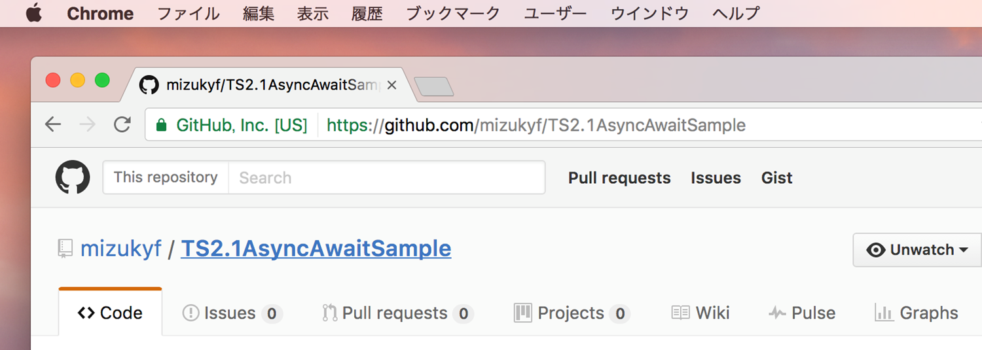
雛形プロジェクトをダウンロード
おまけ
ブラウザでGitHub上のリポジトリ・ページにアクセス
［Clone or download］→［Downlod ZIP］をクリック
ZIPファイルを展開する

Slide 31
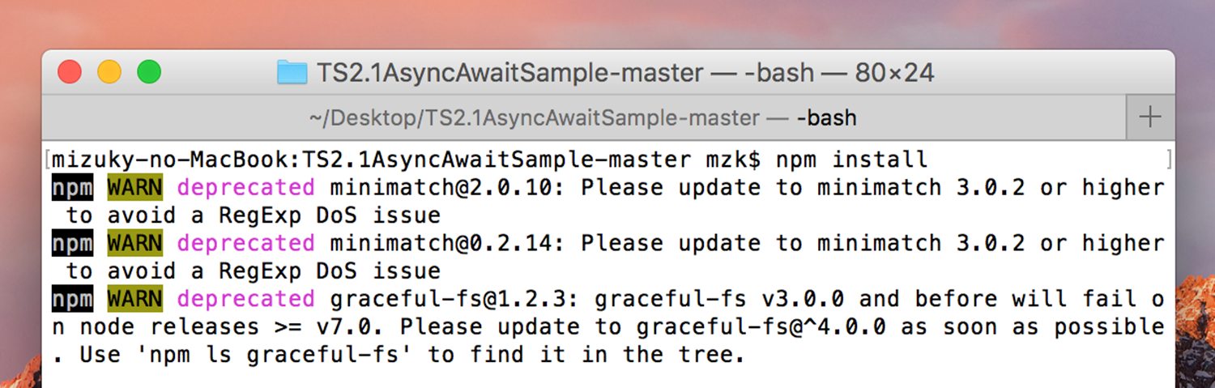
プロジェクトのセットアップを行う
おまけ
"cd /path/to/project"コマンドでディレクトリ移動
"npm install"コマンドで依存性のダウンロードを実行

Slide 32
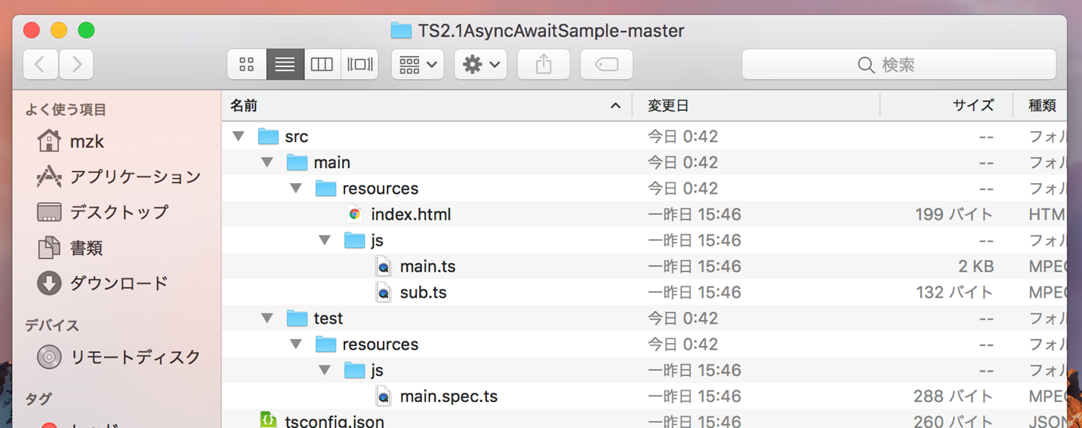
テストケースを作成し実行する
おまけ
"src/main/"配下の"*.ts"ファイルにクラスを定義
"src/test/"配下の"*.spec.ts"ファイルにテストコードを記述
"gulp test"コマンドでJasmineによりテストが実行される

Slide 33
実際に書いてみる

Slide 34
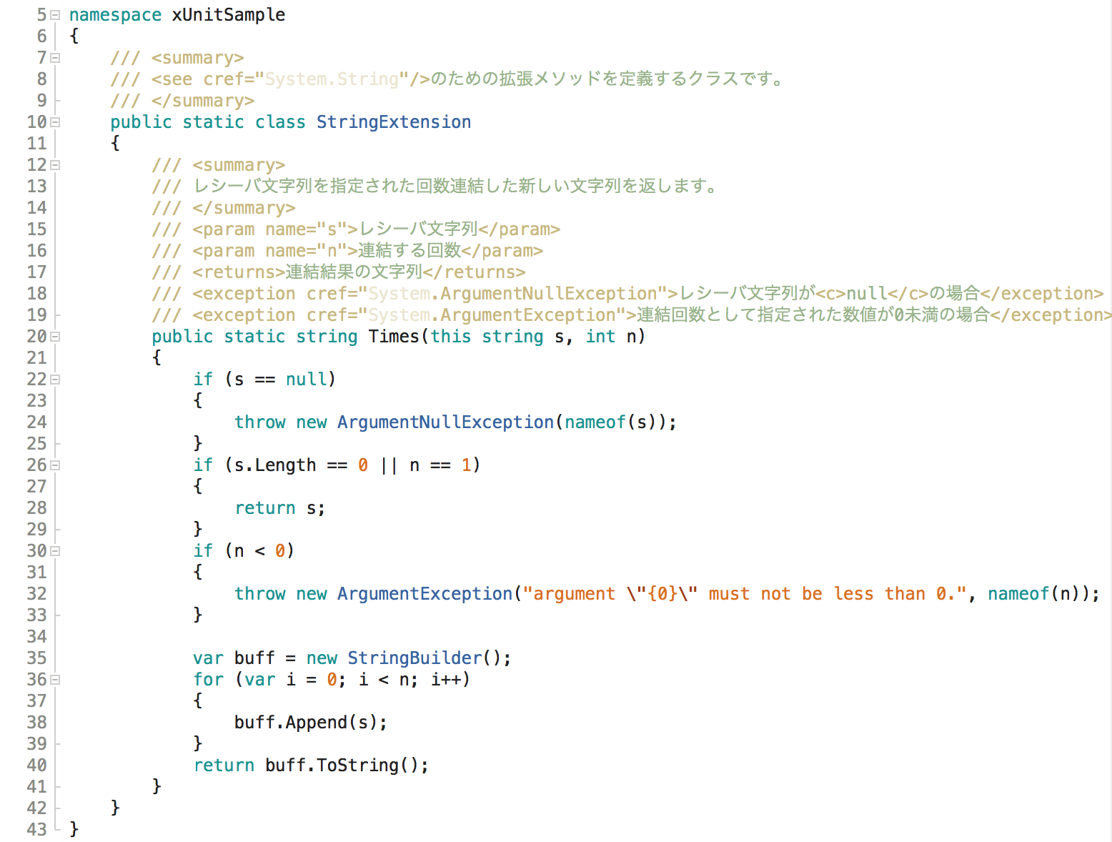
テスト対象コード
たしかにあれば便利だけど…、正直そんな使わなくない？系の拡張メソッド
RubyやPythonにありがちなアレ。

Slide 35
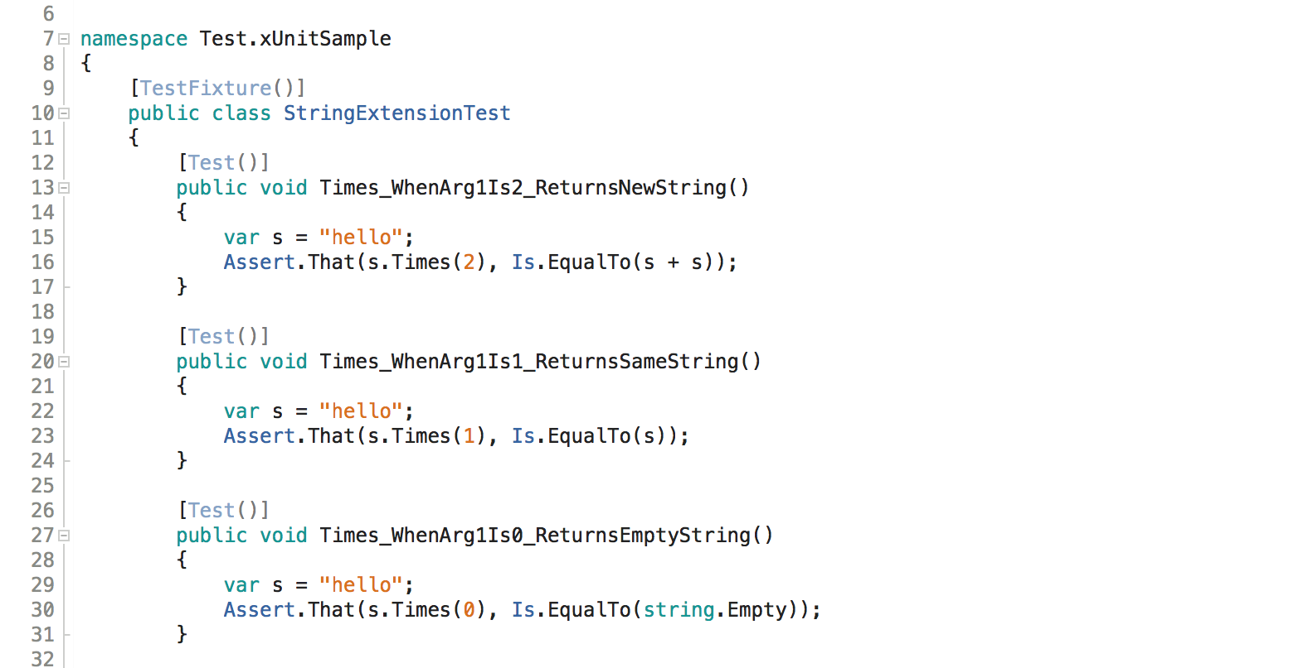
テストコード①

Slide 36
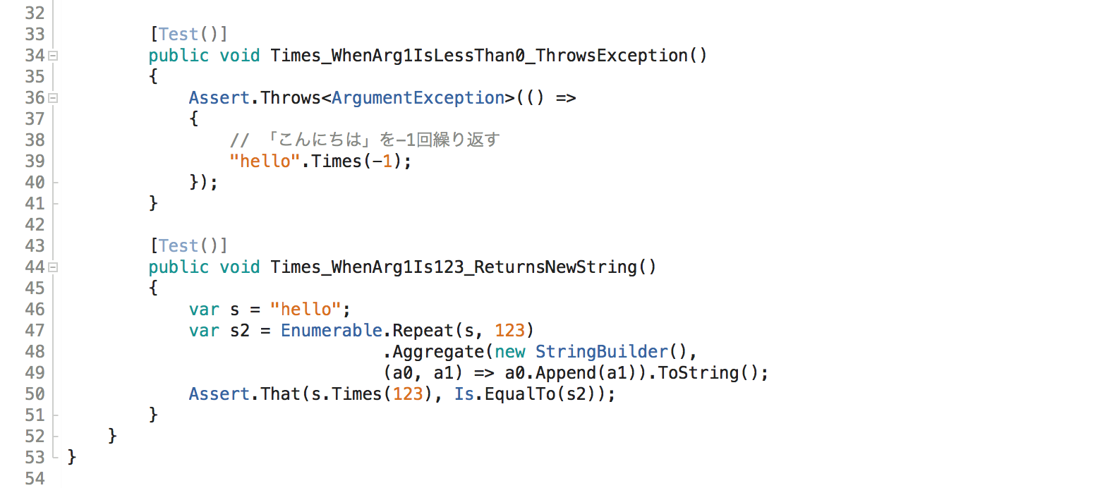
テストコード②
どんなテストコードになるでしょう？？
？
？

Slide 37
テストコード②
Assertクラスが提供してくれている各種のアサーションについては次回説明予定
テスト対象のコードと同じコードを書いてもあまり意味がない。「別の方法で」実装することできなか、実践的な試行錯誤をするいい機会と考えてみましょう

Slide 38
きょうはここまで
次回は・・・
テストクラスの書き方をもう少し詳しく見ていく。
アサーションの種類を調べてみる。
「テストのまえにすべきこと」のセットアップをする。

